Slide 1
מבוא לחיישן הצבע
מאת Arvind and Sanjay Seshan

Slide 2
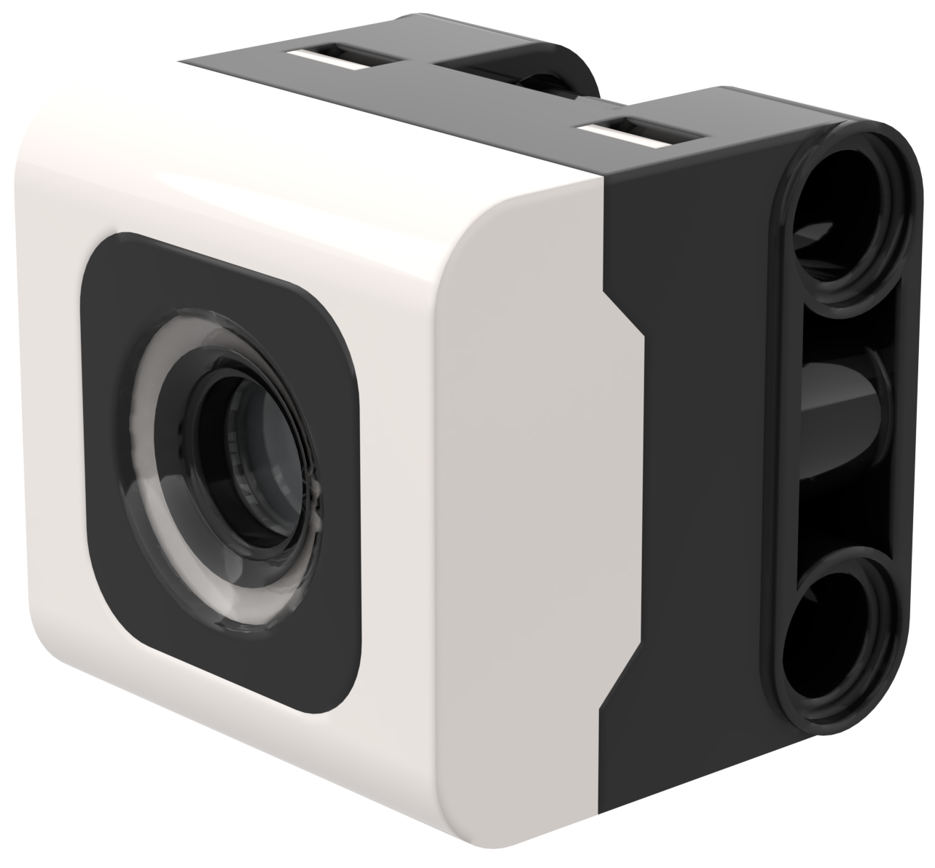
מטרות השיעור
ללמוד איך להשתמש בחיישני צבע
ללמוד איך השתמש בבלוק החכה עד ש- (wait until)
הערה: התמונות של בלוקי הקוד בשיעור זה הן של SPIKE Prime, איך בלוקי הקוד זהים גם עבור Robot Inventor

Slide 3
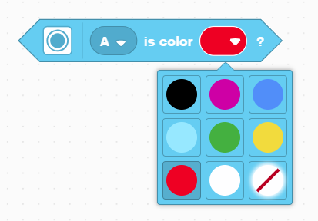
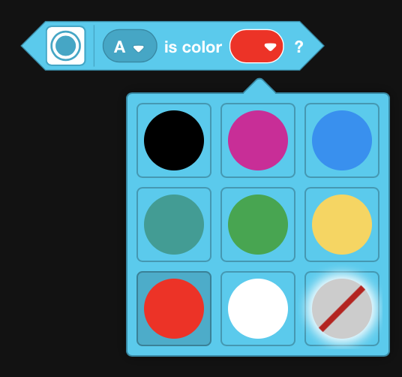
מהו חיישן צבע?
בתוכנה, החיישן מסוגל לזהות צבעים שונים או החזרת אור
בניגוד ל EV3, החזרת האור היא עם אור לבן, לא עם אור אדום.
החיישן יכול לזהות שמונה צבעים שונים וחוסר צבע(הצבעים עצמם עלולים להשתנות בין תוכנת SPIKE Prime ותוכנת Robot Inventor)
מרחק קריאת הצבע האופטימלי: 16 mm (תלוי בצבע, גודל וטקסטורת העצם)
שימו לב: בתוכנת Robot Inventor, האור בצבע הכחול מוחלף בצבע כחול-ירוק
Detectable Colors
Black (0)
Violet (1)
Blue (3)
Light Blue (4)
Green (5)
Yellow (7)
Red (9)
White (10)
No Color (-1)
Detectable Colors
Black (0)
Violet (1)
Blue (3)
Teal (4)
Green (5)
Yellow (7)
Red (9)
White (10)
No Color (-1)

Slide 4
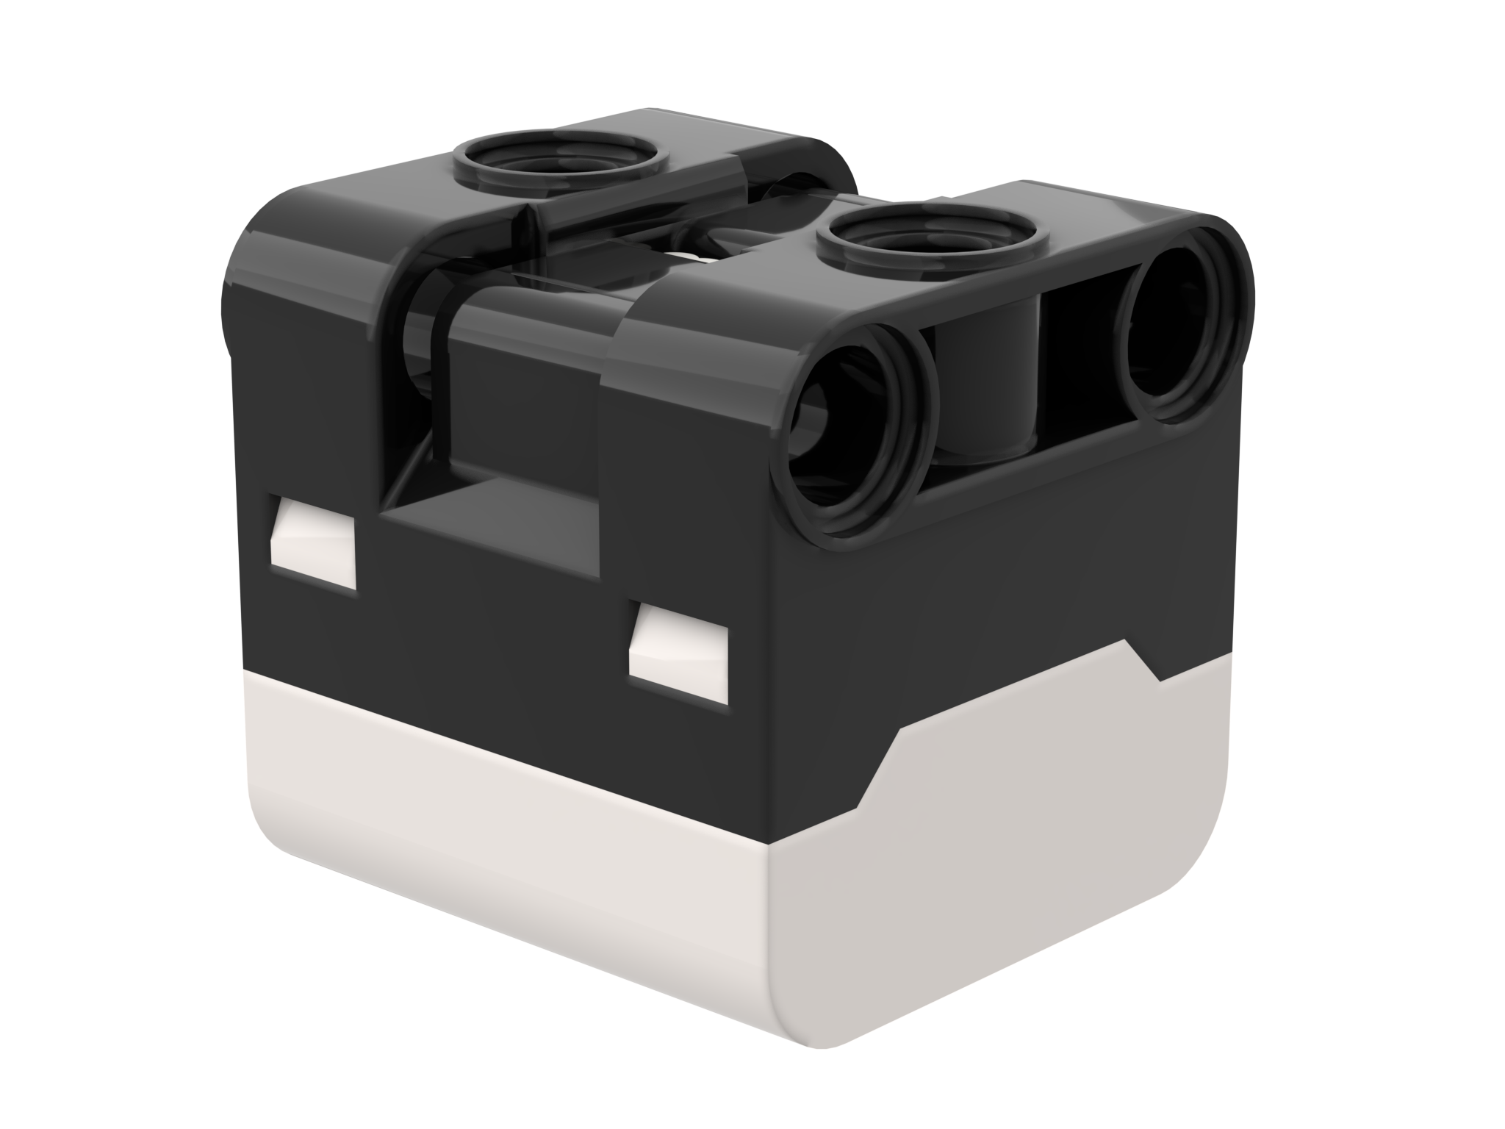
שימו לב: בעיה בחישת צבעים ב-Advanced Driving Base
חיישן הצבע ב- ADB (Advanced Driving Base in SPIKE Prime) מחובר בערך 8mm מהקרקע, אבל המרחק האופטימלי מהקרקע הוא 16mm
כאשר משתמשים בעיצוב רובוט זה, צבע כחול לא נקרא נכונה כאשר משתמשים במצב צבע, זאת כאשר משתמשים בפסי דבק אלקטרוני או בשטיח של: FIRST LEGO League Challenge
הביטו בשקופית הבאה עבור שינויים אפשריים, הוראות ההרכבה מסופקות גם הן כקובץ אחר באתר שלנו
16mm
2M (2 LEGO Modules)

Slide 5
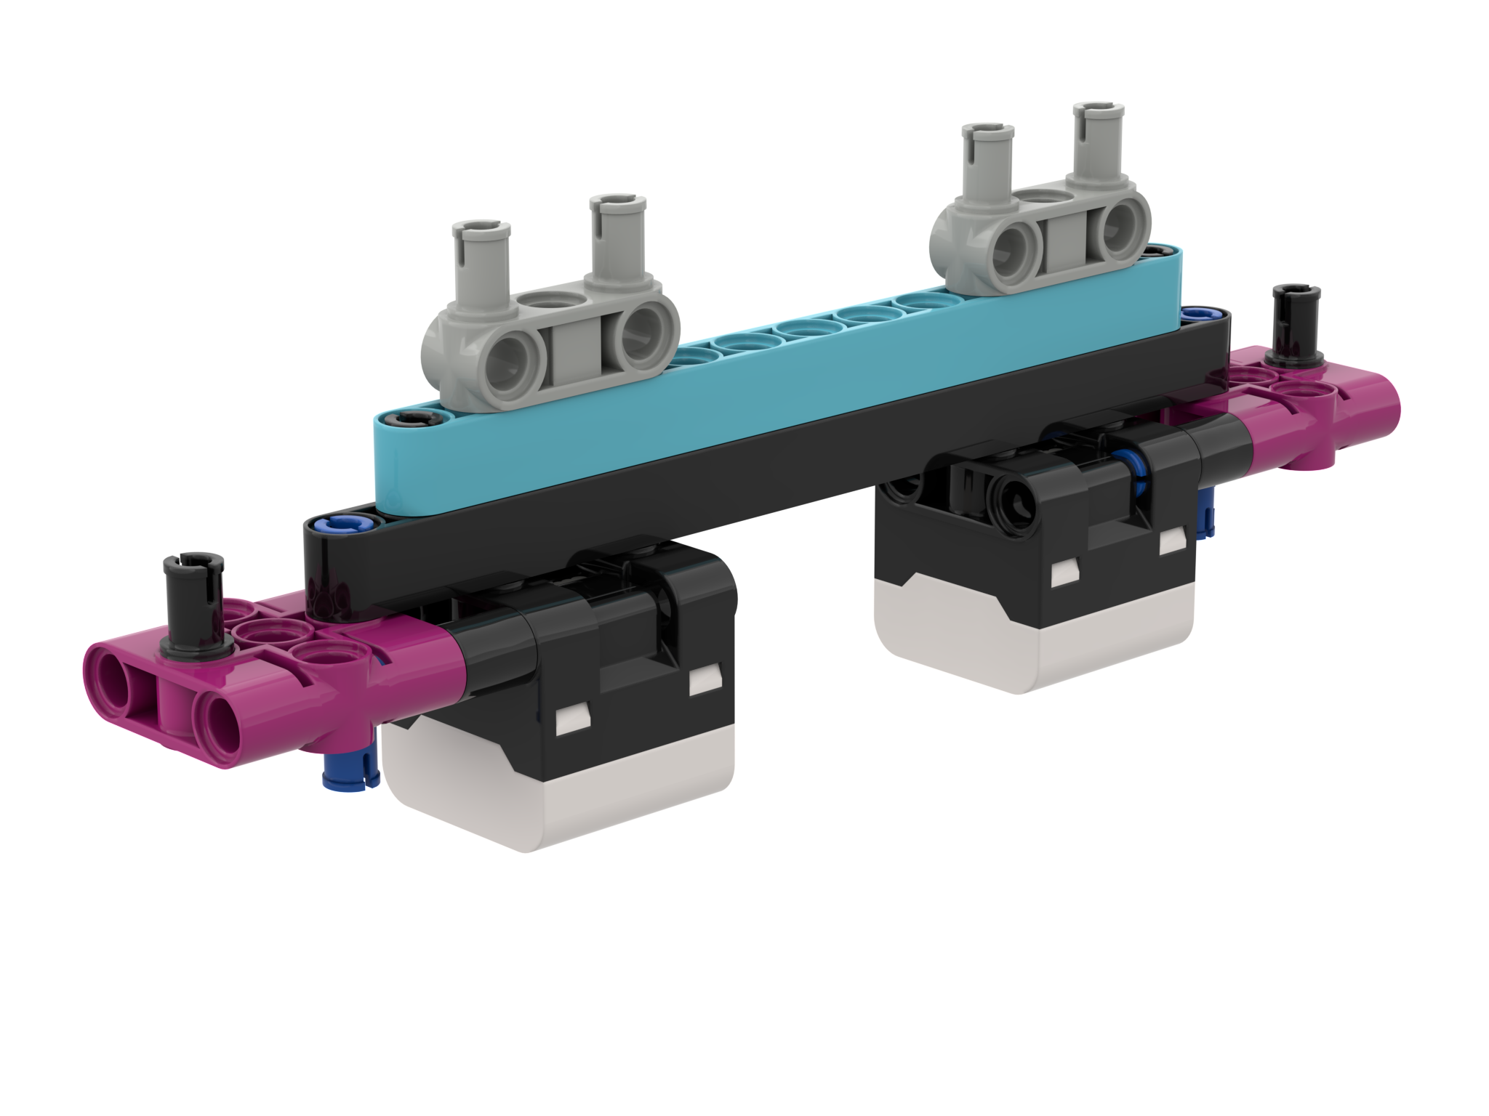
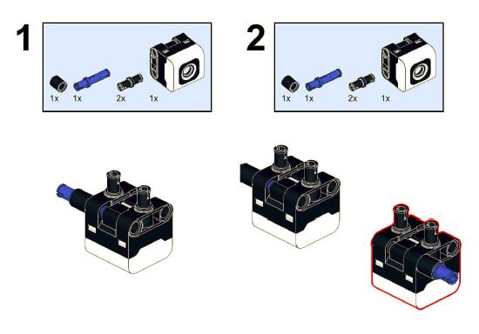
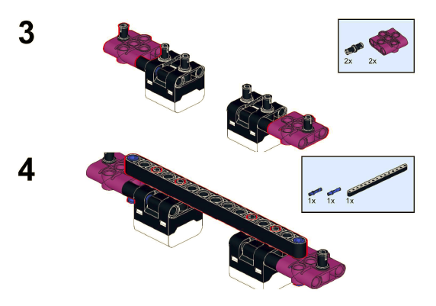
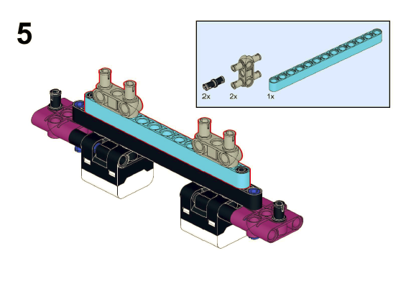
שינוי בשלדת (Advanced Driving Base (ADB שאנו ממליצים
הוראות בניה עבור מודיפיקציה של הבמפר הקדמי של רובוט ADB שמטרתם להגביה את גובה חיישני הצבע:

Slide 6
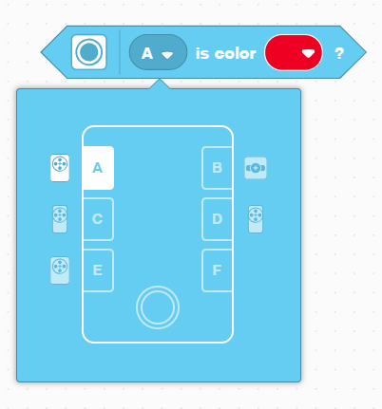
איך לתכנת עם חיישן הצבע
שני המצבים הזמינים עבור חיישן הצבע הם מצב הצבע ומצב החזרת האור
אנו נשתמש במצב הצבע בשיעור הזה

Slide 7

אתגר 1
תכנת את הרובוט לנסוע היישר קדימה עד שהוא פוגש בצבע השחור
יהיה עלינו לעשות שימוש בבלוק ההמתן עד ש-(wait until) ובבלוק הבוליאני של של חיישן הצבע
פסאוקוד:
הגדירו את מהירות המנועים עבור הרובוט שלכם (A וE עבור Droid Bot IV או ADB robot)
הגדירו את % מהירות עבור הרובוט
התחילו לנוע ישר
השתמשו בבלוק הWait Until על מנת לזהות מתי חיישן הצבע רואה את הצבע השחור
הפסק לנוע

Slide 8
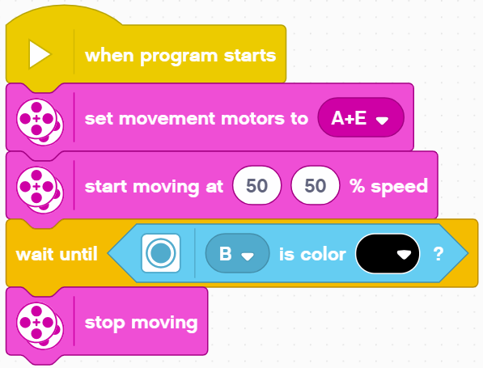
אתגר 1 פתרון
קבע את מנועי הרובוט
התחל לנוע
המתן עד שחיישן הצבע רואה שחור

Slide 9



קרדיטים
המצגת נוצרה על ידי Arvind and Sanjay Seshan עבור Prime Lessons.
המצגת תורגמה לעברית ע"י FRC D-Bug #3316 וקבוצות ה-FLL של עירוני ד' תל-אביב #285 ++D ו-DGITAL #1331
ניתן למצוא שיעורים נוספים באתר
www.primelessons.org
This work is licensed under a Creative Commons Attribution-NonCommercial-ShareAlike 4.0 International License.

